Slide 1
第五章数组
2022年10月

Slide 2
教学要求
1. 理解数组的定义，数组的顺序表示和实现。
2. 了解对称矩阵、三角矩阵、稀疏矩阵的压缩存储。
重点：数组的存储表示、对称矩阵和稀疏矩阵的压缩存储。
难点：稀疏矩阵的压缩存储。

Slide 3
5.1
数组的定义
5.2
数组的顺序表示和实现
5.3
矩阵的压缩存储

Slide 4
5.1 数组的定义
一、数组的抽象数据类型定义
ADT Array {
数据对象：
D＝{a_{j1,j2, ...,,ji,jn}| j_{i} =0,...,b_{i} -1, i=1,2,..,n }
数据关系：
R＝{R₁, R₂, ..., R_{n}}
R_{i}＝{<a_{j1,... ji,... jn} , a_{j1, ...ji +1, ...jn} > | 0 ≤ j_{k} ≤ b_{k} -1,
1 ≤ k ≤ n 且k ≠ i, 0 ≤ j_{i} ≤ b_{i} -2, i=2,...,n }
基本操作：
结构初始化操作 InitArray (&A, n, bound1, ..., boundn)
结构销毁操作 DestroyArray(&A)

Slide 5
5.1 数组的定义
引用类操作
Value(A, &e, index1, ..., indexn)
加工类操作
Assign(&A, e, index1, ..., indexn)
} ADT Array
如二维数组的定义:
数据对象:
D = {a_{ij} | 0≤i≤b₁-1, 0 ≤j≤b₂-1}
数据关系:
R = { ROW, COL }
ROW = {<a_{i,j},a_{i+1,j}>| 0≤i≤b₁-2, 0≤j≤b₂-1}
COL = {<a_{i,j},a_{i,j+1}>| 0≤i≤b₁-1, 0≤ j≤b₂-2}

Slide 6
二维数组

Slide 7
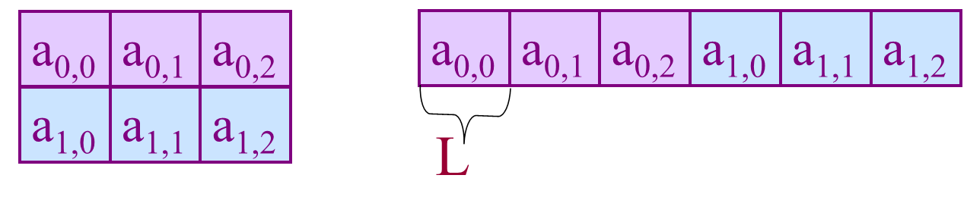
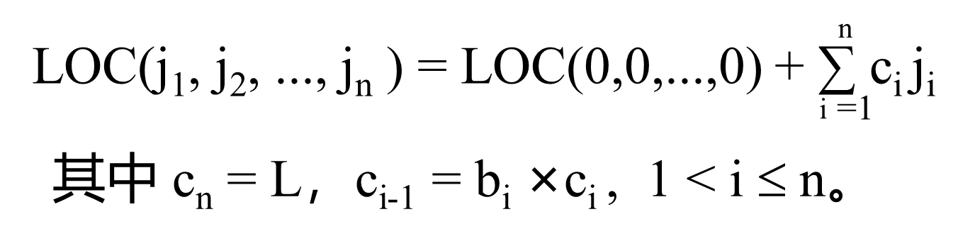
5.2 数组的顺序表示和实现
类型特点：数组是多维的结构，而存储空间是一个一维的结构。
有两种顺序映象的方式:
1）以行序为主序(低下标优先)；
二维数组A中任一元素ai,j 的存储位置
LOC(i,j) = LOC(0,0) + (b2×i＋j)×L，其中LOC(0,0)称为基地址
推广到一般，可得到 n 维数组数据元素存储位置的映象关系
2）以列序为主序(高下标优先)。

Slide 8
数组的顺序存储
以行序为主序
C, PASCAL

Slide 9
以列序为主序
FORTRAN

Slide 10
二维数组的行序优先表示
a[n][m]
设数组开始存放位置 LOC( 0, 0 ) = a
LOC ( j, k ) = a + j * m + k

Slide 11
练习
设有一个二维数组A[m][n]按行优先顺序存储，假设A[0][0]存放位置在644₍₁₀₎，A[2][2]存放位置在676₍₁₀₎，每个元素占一个空间，问A[3][3]₍₁₀₎存放在什么位置？脚注₍₁₀₎表示用10进制表示。
设数组元素A[i][j]存放在起始地址为Loc ( i, j ) 的存储单元中
∵ Loc ( 2, 2 ) = Loc ( 0, 0 ) + 2 * n + 2 = 644 + 2 * n + 2 = 676.
∴ n = ( 676 - 2 - 644 ) / 2 = 15
∴ Loc ( 3, 3 ) = Loc ( 0, 0 ) + 3 * 15 + 3 = 644 + 45 + 3 = 692.

Slide 12
练习
设有二维数组A[10,20]，其每个元素占两个字节， A[0][0]存储地址为100，若按行优先顺序存储，则元素A[6,6]的存储地址为 ，
352
(6*20+6)*2+100=352

Slide 13
5.3 矩阵的压缩存储
矩阵是在很多科学与工程计算中遇到的数学模型。在数学上，矩阵是这样定义的：它是一个由m×n个元素排成的m行（横向）n列（纵向）的表。
下面就是一个m×n矩阵：
稀疏矩阵
假设 m 行 n 列的矩阵含 t 个非零元素，则称 稀疏因子。通常认为 δ≤0.05 的矩阵为稀疏矩阵。

Slide 14
5.3 矩阵的压缩存储
以常规方法，即以二维数组表示高阶的稀疏矩阵时产生的问题：
1) 零值元素占了很大空间；
计算中进行了很多和零值的运算，如是除法，还需判别除数是否为零。
解决问题的原则:
1) 尽可能少存或不存零值元素；
2) 尽可能减少没有实际意义的运算；
3) 操作方便。 即：
能尽可能快地找到与下标值(i，j)对应的元素；
能尽可能快地找到同一行或同一列的非零值元。
4）特殊矩阵（对称、三角和对角线矩阵）和随机稀疏矩阵分类压缩

Slide 15
5.3 矩阵的压缩存储
一、特殊矩阵
对称矩阵
对角线矩阵
三角矩阵

Slide 16
5.3 矩阵的压缩存储
压缩的方法是首先将二维关系映射成一维关系，并只存储其中必要的n(n+1)/2个（主对角线和下三角）元素内容，这些元素的存储顺序以行为主序。“找到一种映射关系式，相互确定”
（1）对称矩阵
k是对称矩阵位于(i，j)位置的元素在一维数组中的存放位置

Slide 17
对称矩阵的压缩存储
设有一个 n×n 的对称矩阵 A。
在矩阵中，a_{ij} = a_{ji}

Slide 18
为节约存储，只存对角线及对角线以上的元素，或者只存对角线及对角线以下的元素。前者称为上三角矩阵，后者称为下三角矩阵。
下三角矩阵

Slide 19
上三角矩阵
把它们按行存放于一个一维数组 B 中，称之为对称矩阵 A 的压缩存储方式。
数组 B 共有 n + ( n - 1 ) +  + 1 =
n*(n+1)/2 个元素。

Slide 20
下三角矩阵
0 1 2 3 4 5 6 7 8 n(n+1)/2-1
B a₀₀ a₁₀ a₁₁ a₂₀ a₂₁ a₂₂ a₃₀ a₃₁ a_{32 ……} a_{n-1n-1}
若 i ≥ j, 数组元素A[i][j]在数组B中的存放位置为 1 + 2 +  + i + j = (i + 1)* i / 2 + j
前i行元素总数 第i行第j个元素前元素个数

Slide 21
若 i < j，数组元素 A[i][j] 在矩阵的上三角部分, 在数组 B 中没有存放，可以找它的对称元素A[j][i]：= j *(j +1) / 2 + i
例 A[2][3] 找对称元素 A[3][2]

Slide 22
上三角矩阵
n = 4
0 1 2 3 4 5 6 7 8 9
B a₀₀ a₀₁ a₀₂ a₀₃ a₁₁ a₁₂ a₁₃ a₂₂ a₂₃ a₃₃
若i ≤ j，数组元素A[i][j]在数组B中的存放位置为 n + (n-1) + (n-2) +  + (n-i+1) + j-i
前i行元素总数 第i行第j个元素前元素个数

Slide 23
三对角矩阵的压缩存储
0 1 2 3 4 5 6 7 8 9 10
B a₀₀ a₀₁ a₁₀ a₁₁ a₁₂ a₂₁ a₂₂ a₂₃ … a_{n-1n-2} a_{n-1n-1}

Slide 24
三对角矩阵中除主对角线及在主对角线上 下最临近的两条对角线上的元素外，所有其它元素均为0。总共有3n-2个非零元素。
将三对角矩阵A中三条对角线上的元素按行存放在一维数组 B 中，且a₀₀存放于B[0]。
在三条对角线上的元素a_{ij} 满足
0 ≤ i ≤ n-1, i-1 ≤ j ≤ i+1
在一维数组 B 中 A[i][j] 在第 i 行，它前面有 3*i-1 个非零元素, 在本行中第 j 列前面有 j-i+1 个，所以元素 A[i][j] 在 B 中位置为
k = 2*i + j。

Slide 25
5.3 稀疏矩阵的压缩存储
稀疏矩阵:一般指一个矩阵中的元素很多都是0，
即非零元较零元少，且分布没有规律。通常认为 δ≤0.05 的矩阵为稀疏矩阵。
稀疏矩阵的压缩方法：
(1) 只存储稀疏矩阵的非零元；
(2) 用一个三元组 (i, j, a_{ij}) 来唯一确定稀疏矩
阵A中的一个非零元 ( i为行号，j为列号)。
则稀疏矩阵可由表示非零元的三元组及其行
列数唯一确定。

Slide 26
5.3 矩阵的压缩存储
二、随机稀疏矩阵
三元组顺序表、十字链表（略）
三元组顺序表：
#define MAXSIZE 12500
typedef struct {
int i, j; //该非零元的行下标和列下标
ElemType v; // 该非零元的值
} Triple; // 三元组类型
typedef union {
Triple data[MAXSIZE + 1];
int mu, nu, tu;
} TSMatrix; // 稀疏矩阵类型

Slide 27
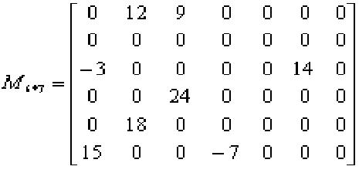

三元组顺序表
将三元组按行优先，同一行(列)号从小到大的
规律排成一个线性表，称为三元组表。
采用顺序存储方法存储该表: (行 列 非零元值)
M.data[8 ]
M.mu=6,M.nu=7,M.tu=8

Slide 28
5.3 矩阵的压缩存储
用“三元组”表示时矩阵转置如何实现？
矩阵转置用常规的二维数组表示时的算法：
for (col=1; col<=nu; ++col)
for (row=1; row<=mu; ++row)
T[col][row] = M[row][col];
其时间复杂度为: O(mu×nu)

Slide 29
三元组快速转置算法思想
按 M.data 中三元组的次序进行转置，将转置后
的三元组置入 T.data 中恰当的位置。
分析： 如能预先确定M中每一列（即T中每一行）的第一个非零元在 T.data 中相应位置，则转置时可直接放入 T.data恰当位置。
因此，应先求每一列非零元的个数，进而求得
每一列的第一个非零元在 T.data中应有的位置。

Slide 30
设num，cpot两个向量，
num[col]表示M中第 col 列非零元个数,
cpot[col]指示M中第col 列的第 1个非零元在b.data中的位置。
cpot函数的定义为：
cpot[1]=1;
cpot[col] = cpot[col-1] + num[col-1]
（2<=col<=M.nu）
依次扫描M.data，当扫描到一个col列元素时，直接将其存放在T.data的copt[col]位置上。

Slide 31
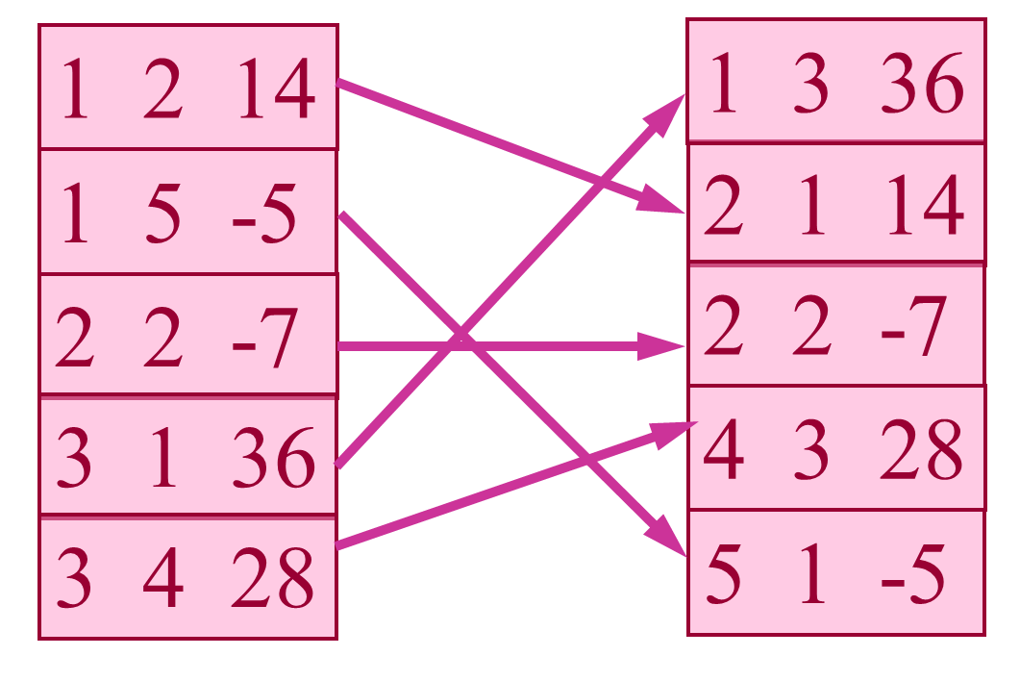
5.3 矩阵的压缩存储
三元组顺序表下如何求转置矩阵？
观察与思考：
同一行的数据有什么特点？同一行不同列的数据又有什么特点？
首先应该确定每一行的第一个非零元在三元组中的位置。
cpot[1] = 1;
for (col=2; col<=M.nu; ++col)
cpot[col] = cpot[col-1] + num[col-1];

Slide 32
练习
对下列矩阵进行快速转置算法

Slide 33
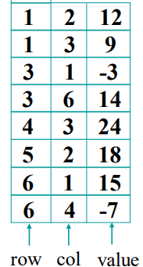
练习

Slide 34
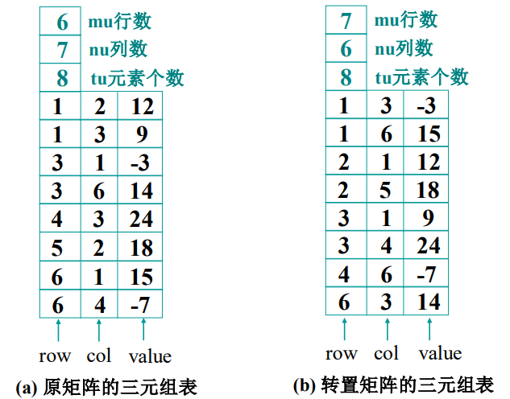

Slide 35
5.3 矩阵的压缩存储
Status FastTransposeSMatrix(TSMatrix M, TSMatrix &T){
T.mu = M.nu; T.nu = M.mu; T.tu = M.tu;
if (T.tu) {
for (col=1; col<=M.nu; ++col) num[col] = 0;
for (t=1; t<=M.tu; ++t) ++num[M.data[t].j];
cpot[1] = 1;
for (col=2; col<=M.nu; ++col)
cpot[col] = cpot[col-1] + num[col-1];
for (p=1; p<=M.tu; ++p) { //转置矩阵元素
col = M.data[p].j; q = cpot[col];
T.data[q].i = M.data[p].j; T.data[q].j = M.data[p].i;
T.data[q].e = M.data[p].e;
++cpot[col]；//cpot[col]加1，cpot[col]中始终是下一个col列元素
在T.data中的位置 }
} // if
快速矩阵转置

Slide 36
Return OK;
}
算法FastTransposeSMatrix的时间复杂度：
四个并列的FOR循环
时间复杂度为: O(M.nu+M.tu)

Slide 37
本章小结
1. 数组的抽象数据结构类型定义。
2. 一维数组的顺序存储表示。二维数组的顺序存储表示：以行序存储和以列序存储。
3. 矩阵的压缩存储：对称矩阵的压缩存储；稀疏矩阵的抽象数据类型定义，稀疏因子的定义，稀疏矩阵压缩存储的实现方法：三元组顺序表。

Slide 38
第三次上机题（写到作业本上）
1. 实现字符串的模式匹配算法（下标从0开始）
2. 实现三元组的快速转置算法。

Slide 39
The end

